Slide 1

Öğrenmeyle Geliştirilmiş Arama Ağaçları (Learning-Augmented Search Trees)
Hazırlayan: Muhammed Kayra BULUT- 245B5016
Hoca: Hafiza İrem TÜRKMEN ÇİLİNGİR

Slide 2
Öğrenmeyle Geliştirilmiş Arama Ağaçları
Bu sunumda, Geleneksel veri yapılarının makine öğrenmesi ile nasıl güçlendirilebileceğini, bu yaklaşımın avantajlarını ve karşılaşılan zorlukları ele alacağız.
Sunumda, klasik arama ağaçlarının sınırlamalarını aşmak için geliştirilen yenilikçi yaklaşımları, teorik garantileri ve pratik uygulamaları karşılaştırmalı olarak değerlendireceğiz.

Slide 3
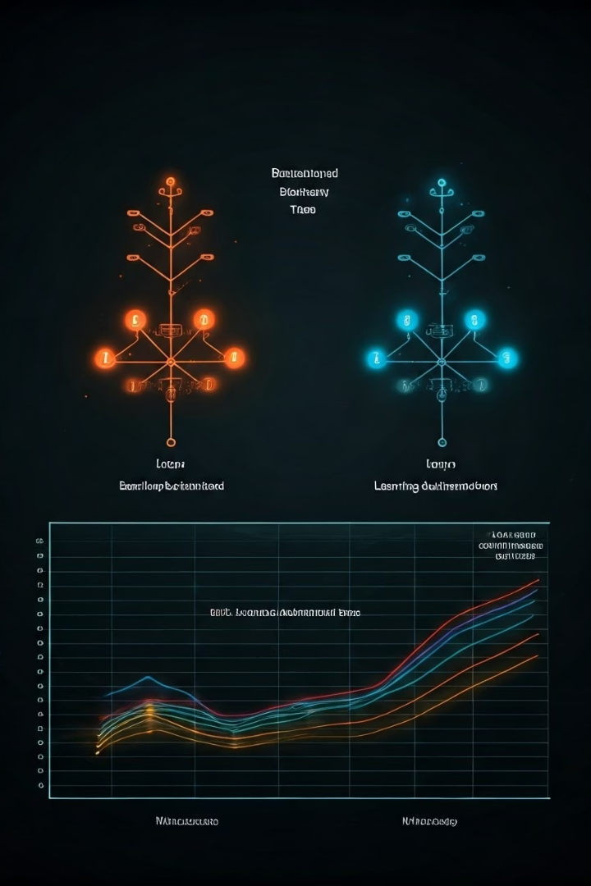
Öğrenmeyle Geliştirilmiş Arama Ağaçları Nedir?
Geleneksel arama ağaçları (AVL, kırmızı-siyah, B-Ağaçları), verileri sıralı düzende saklayarak logaritmik zamanda (O(log n)) işlem garantisi sunar. Ancak bu yapılar, verinin istatistiksel özelliklerinden veya erişim örüntülerinden faydalanmaz.
Temel Amaçlar
Daha hızlı erişim
Daha az bellek kullanımı
Değişen koşullara uyum sağlama
Zorluklar
Model hatalarının başarım üzerindeki etkisi
Değişken veri güncellemelerinin yönetimi
Kuramsal garantilerin verilebilmesi
Donanım uyumluluğu ve gecikme sorunları
Temel Fikir
Geleneksel ağaç yapılarıyla; verinin dağılımını, erişim sıklığını veya diğer özelliklerini "öğrenebilen" makine öğrenmesi modellerini iş birliği içinde kullanmak .

Slide 4






Öğrenilmiş Endeks Yapıları (Kraska vd., 2018)
Tim Kraska ve arkadaşları tarafından 2018'de sunulan "The Case for Learned Index Structures" çalışması, geleneksel veritabanı endeksleme yöntemlerine kökten bir değişim önererek öğrenmeyle geliştirilmiş veri yapıları alanının temellerini atmıştır.
Endekslerin Modeller Olarak Yeniden Düşünülmesi
B-Ağacı, Hash Tablosu ve Bloom Filtresi gibi yapılar birer model olarak görülebilir
CDF Tahmini
Kümülatif Dağılım Fonksiyonu ile konum tahmini
RMI (Özyinelemeli Model İndeksi)
Katmanlı model hiyerarşisi ile hassas tahminler

Slide 5



CDF Tahmini ve Arama Stratejileri
CDF Tahmini
Bir veri kümesinin CDF'si, belirli bir k anahtarından küçük veya ona eşit olan elemanların oranını verir. Eğer CDF (F(k)) doğru bir şekilde öğrenilebilirse, N elemanlı sıralı bir dizide k anahtarının konumu p(k) ≈ F(k) × N formülüyle doğrudan tahmin edilebilir.
RMI Mimarisi
En üst katmandaki model, tüm veri aralığı için kaba bir konum tahmini yapar ve girdiyi bir sonraki katmandaki ilgili alt modele yönlendirir. Her alt model, kendisine atanan daha dar bir anahtar aralığına odaklanır.
Arama Stratejileri
Model Eğimli Arama: Yerel arama sırasında ilk kontrol edilen nokta olarak modelin tahmin ettiği konum kullanılır.
Eğimli Dörtlü Arama: Önbellek verimliliğini artırmak için, ilk adımda tahmin edilen konum ve etrafındaki birkaç nokta kontrol edilir.

Slide 6




ALEX: Uyarlanabilir ve Güncellenebilir Öğrenilmiş İndeks (Ding vd., 2020)
Jialin Ding ve arkadaşları tarafından 2020 yılında sunulan ALEX (Adaptive Learned Index), Kraska vd. tarafından önerilen orijinal "Learned Index" yapısının önemli bir sınırlamasını gidermek üzere tasarlanmıştır: değişken güncellemelerin desteklenmemesi.
ALEX, öğrenilmiş indekslerin temel fikirlerini (veri dağılımından öğrenme, model tabanlı tahminler) pratik, kanıtlanmış depolama ve indeksleme teknikleriyle birleştirerek, dinamik iş yükleri için yüksek başarımlı ve düşük bellek ayak izine sahip bir indeks yapısı sunmayı amaçlar.

Slide 7
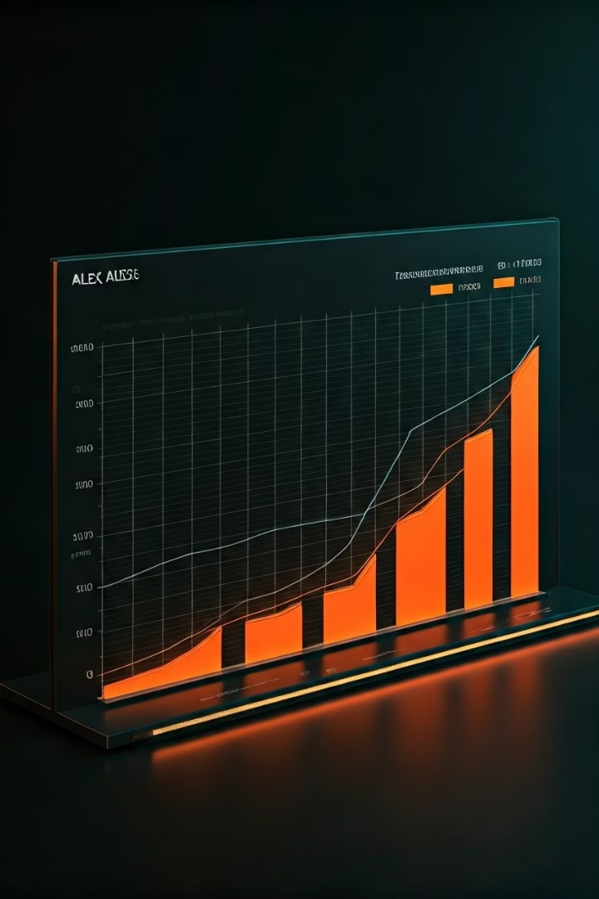




ALEX'in Başarımı ve Katkıları
Ding vd., yaptıkları kapsamlı deneylerde ALEX'in çeşitli avantajlar sunduğunu göstermiştir. Bu sonuçlar, öğrenilmiş indekslerin uygulamalardaki potansiyelini ortaya koymaktadır.
Yüksek Başarım
Salt okunur iş yüklerinde, orijinal Öğrenilmiş İndeks'ten 2.2 kata kadar daha yüksek başarım ve 15 kata kadar daha küçük indeks boyutu.
Dinamik İşlemler
Okuma/yazma içeren değişken iş yüklerinde, geleneksel B+Ağaçlarından 4.1 kata kadar daha yüksek başarım ve 2000 kata kadar daha küçük indeks boyutu.
Gürbüzlük
Veri dağılımı kaymalarına ve sıralı ekleme gibi zorlu senaryolara karşı gürbüzlük (robustness).
Ölçeklenebilirlik
Büyük veri kümelerine iyi ölçeklenebilirlik ve maliyet modeli tabanlı uyarlama ile parametre ayarı ihtiyacını ortadan kaldırma.

Slide 8
Öğrenmeyle Geliştirilmiş İkili Arama Ağaçları (Lin, Luo, Woodruff, 2022)
Honghao Lin, Tian Luo ve David Woodruff tarafından 2022 yılında sunulan çalışma, öğrenmeyle geliştirilmiş veri yapıları alanını ikili arama ağaçlarına (BST) taşıyan önemli bir adımdır. Çalışma, Treap veri yapısını ele almış ve bu yapıya öğrenme yetenekleri kazandırmayı hedeflemiştir.
Treap Yapısı
Öğrenme Yöntemi
Treap (Tree + Heap), her düğümde hem bir anahtar (key) hem de bir öncelik (priority) değeri tutan bir ikili arama ağacıdır. Arama Ağacı Özelliği ve Yığın Özelliği olmak üzere iki temel özelliği aynı anda sağlar.
Lin vd., rastgele öncelik atamasını öğrenmeyle değiştirme fikrini ortaya atmıştır. Eğer bir "öngörücü" her bir anahtarın erişim sıklığını (fx) veya göreceli sıralamasını (rank, rx) tahmin edebiliyorsa, bu tahmin doğrudan Treap önceliği olarak kullanılabilir.
Klasik Treap'lerde, öncelikler genellikle [0, 1] aralığından rastgele ve sürekli bir dağılımdan seçilir.
Daha sık erişilen anahtarlar daha yüksek önceliğe sahip olacak ve ağacın kökünde daha yakın konumlanacaktır.

Slide 9



Zipfian Dağılımı ve Kuramsal Çözümleme
Lin vd., öğrenmeyle geliştirilmiş Treap yapısının kuramsal başarımını çözümlemişlerdir. Çözümlemelerin odak noktası, bilhassa Zipfian dağılımı olarak bilinen ve birçok gerçek dünya senaryosunda gözlemlenen çarpık bir dağılım türüdür.
Zipfian Dağılımı
En sık erişilen elemanlar, daha az sıklıkta erişilenlerden kat kat daha fazla erişilir
Durağan En Uygunluk
Her bir x anahtarı için beklenen arama derinliği O(log(1/px)) olur
Sınırlılıklar
Zipfian varsayımı, genel dağılımlar için potansiyel sorunlar, gürbüzlük ve hata toleransı

Slide 10








Kompozit Öncelikli Öğrenmeyle Geliştirilmiş B-Ağaçları (Cao vd., 2022)
Xinyuan Cao ve arkadaşları tarafından sunulan çalışmalar, öğrenmeyle geliştirilmiş arama ağaçları alanında önemli genellemeler ve iyileştirmeler sunmaktadır. Bu çalışmalar, Lin vd. tarafından başlatılan öğrenilmiş öncelikli Treap fikrini temel alarak, bu yaklaşımı hem keyfi veri dağılımlarına uyumlu hale getirmiş, hem de B-Ağaçlarına genişletmiştir.
Kompozit Öncelik Fonksiyonu
Durağan En Uygunluk
Öğrenilmiş bilgiyi rastgelelikle birleştiren bir yaklaşım
Herhangi bir sıklık dağılımı için geçerli kuramsal garantiler
Hata Dayanıklılığı
Değişkenliğe Uyum Sağlama
Model tahminlerindeki hatalara karşı gürbüz başarım
Erişimlerin zamansal yerelliğinden faydalanan önceliklendirme

Slide 11
Kompozit Öncelik Fonksiyonu ve Özellikleri
Çalışmanın merkezinde, öğrenilmiş bilgiyi rastgelelikle birleştiren "kompozit öncelik" (composite priority) fonksiyonu yer alır. Doğrudan öğrenilmiş sıklığı veya sırayı (rank) öncelik olarak kullanmanın potansiyel dezavantajlarını gidermek için tasarlanmıştır.
O(logB n)
O(logB(m/fx))
En Kötü Durum Garantisi
Beklenen Derinlik
Rastgele bileşen sayesinde yapının genel dağılımlar altında ve gürültülü tahminlerle bile dengeli kalması
Her x öğesinin beklenen derinliği, erişim sıklığına bağlı olarak iyileştirilir
O(1)
Yakınsama Faktörü
Toplam beklenen erişim maliyeti, kuramsal alt sınıra sabit bir çarpanla yakınsar

Slide 12
Kaynaklar
Kraska, T., Beutel, A., Chi, E. H., Dean, J., & Polyzotis, N. (2018, May). The case for learned index structures. In Proceedings of the 2018 international conference on management of data (pp. 489-504).
Lin, H., Luo, T., & Woodruff, D. (2022, June). Learning augmented binary search trees. In International Conference on Machine Learning (pp. 14331-14340). PMLR.
Cao, X., Chen, J., Chen, L., Lambert, C., Peng, R., & Sleator, D. (2022). Learning-augmented b-trees. arXiv preprint arXiv:2211.09251.
Cao, X., Chen, J., Stepin, A., & Chen, L. On the Power of Learning-Augmented Search Trees.
Ding, J., Minhas, U. F., Yu, J., Wang, C., Do, J., Li, Y., & Kraska, T. (2020, June). ALEX: an updatable adaptive learned index. In Proceedings of the 2020 ACM SIGMOD international conference on management of data (pp. 969-984).

Slide 13
Teşekkürler…

